Slide 1
Веб-служби.
Сервіс-орієнтована архітектура
(Курс “Інформаційні технології”)
2007

Slide 2
Зміст
Веб-служби (Web Services). Стандарти веб-служб.
Сервіс-орієнтована архітектура.
Документування веб-служб:
  генерація документації для сприйняття людиною (з використанням веб-браузерів);
  генерація документації, орієнтованої на використання програмами – wsdl-файли.
Тест-форми веб-служб.
Розробка клієнтських програм із Framework SDK. Утиліта Wsdl.exe.
Протокол SOAP.
Стандарти XML, XML-Schema.
.NET WebService Studio як універсальний клієнт.
Notes:
Більшість програмних систем - це інструментальні засоби, які використовуються у виробничій діяльності. Розробники ПС повинні бути переконані, що їх продукт дійсно допоможе людям, а не буде “баластом”, що тільки нав'язується начальством. Тому розробнику перш ніж безпосередньо братись за реалізацію ПС, треба спочатку зрозуміти ділову сферу. Реальним кроком для цього є ділове моделювання (або бізнес-моделювання, моделювання виробничої діяльності організації чи підприємства).

Slide 3
Веб-служби (Web Services)
Веб-служби (Web Services) – це технологія надання служб, до яких можна програмно звертатися через Інтернет на базі загальноприйнятих стандартів.
Технологія веб-служб є універсальною – не залежною від операційних систем, мов програмування, об'єктної моделі.
Notes:
Більшість програмних систем - це інструментальні засоби, які використовуються у виробничій діяльності. Розробники ПС повинні бути переконані, що їх продукт дійсно допоможе людям, а не буде “баластом”, що тільки нав'язується начальством. Тому розробнику перш ніж безпосередньо братись за реалізацію ПС, треба спочатку зрозуміти ділову сферу. Реальним кроком для цього є ділове моделювання (або бізнес-моделювання, моделювання виробничої діяльності організації чи підприємства).

Slide 4
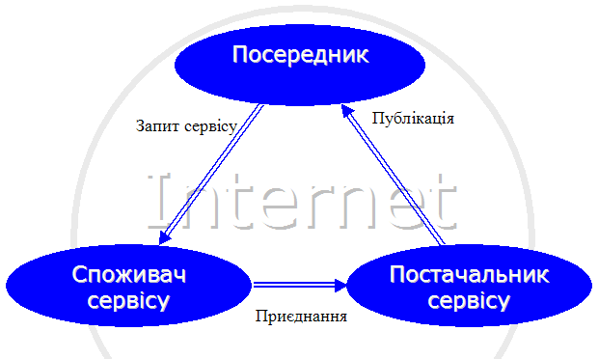
Сервіс-орієнтована архітектура SOA (service-oriented architecture). Найбільш загальний вигляд
У найбільш загальному вигляді у SOA залучаються три основні складові (учасники): постачальник сервісу, споживач сервісу та реєстр сервісів. Постачальник публікує (реєструє) свої сервіси (у реєстрі), споживач звертається до реєстру із запитом щодо сервісу.
Ще термін: брокер-реєстратор
Notes:
Більшість програмних систем - це інструментальні засоби, які використовуються у виробничій діяльності. Розробники ПС повинні бути переконані, що їх продукт дійсно допоможе людям, а не буде “баластом”, що тільки нав'язується начальством. Тому розробнику перш ніж безпосередньо братись за реалізацію ПС, треба спочатку зрозуміти ділову сферу. Реальним кроком для цього є ділове моделювання (або бізнес-моделювання, моделювання виробничої діяльності організації чи підприємства).

Slide 5
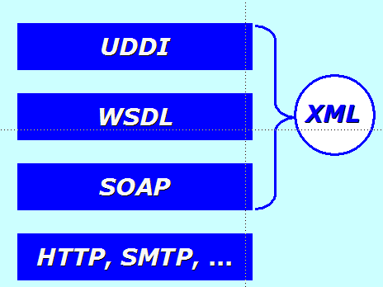
Стандарти веб-служб
Основу технології веб-служб складають наступні стандарти:
  транспортні Інтернет-протоколи HTTP (SMTP, TCP, FTP, HTTPS);
  протокол SOAP (Simple Object Access Protocol) для повідомлень, якими, зокрема, обмінюються між собою веб-служба та програма (клієнт веб-служби). SOAP ґрунтується на стандарті XML;
  мова WSDL (Web Services Definition Language) – мова опису веб-служб (також ґрунтується на стандарті XML);
  реєстр веб-служб UDDI (Universal Description, Discovery, and Integration – універсальні опис, виявлення та інтеграція веб-служб). Цей реєстр є власне веб-службою і, зокрема, використовує повідомлення SOAP.
“Стек протоколів” веб-служб XML
Notes:
Більшість програмних систем - це інструментальні засоби, які використовуються у виробничій діяльності. Розробники ПС повинні бути переконані, що їх продукт дійсно допоможе людям, а не буде “баластом”, що тільки нав'язується начальством. Тому розробнику перш ніж безпосередньо братись за реалізацію ПС, треба спочатку зрозуміти ділову сферу. Реальним кроком для цього є ділове моделювання (або бізнес-моделювання, моделювання виробничої діяльності організації чи підприємства).

Slide 6
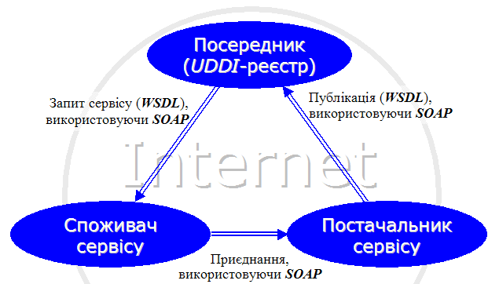
Сервіс-орієнтована архітектура
Notes:
Більшість програмних систем - це інструментальні засоби, які використовуються у виробничій діяльності. Розробники ПС повинні бути переконані, що їх продукт дійсно допоможе людям, а не буде “баластом”, що тільки нав'язується начальством. Тому розробнику перш ніж безпосередньо братись за реалізацію ПС, треба спочатку зрозуміти ділову сферу. Реальним кроком для цього є ділове моделювання (або бізнес-моделювання, моделювання виробничої діяльності організації чи підприємства).

Slide 7
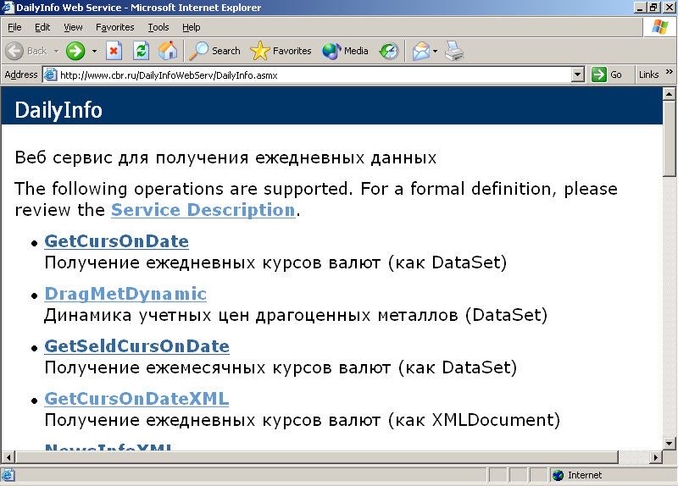
Приклади веб-служб
Приклади (адреси) веб-служб:
http://terraservice.net/terraservice.asmx http://www.cbr.ru/DailyInfoWebServ/DailyInfo.asmx
Веб-служба Центробанку Росії:
http://www.cbr.ru/DailyInfoWebServ/DailyInfo.asmx
Notes:
Більшість програмних систем - це інструментальні засоби, які використовуються у виробничій діяльності. Розробники ПС повинні бути переконані, що їх продукт дійсно допоможе людям, а не буде “баластом”, що тільки нав'язується начальством. Тому розробнику перш ніж безпосередньо братись за реалізацію ПС, треба спочатку зрозуміти ділову сферу. Реальним кроком для цього є ділове моделювання (або бізнес-моделювання, моделювання виробничої діяльності організації чи підприємства).

Slide 8
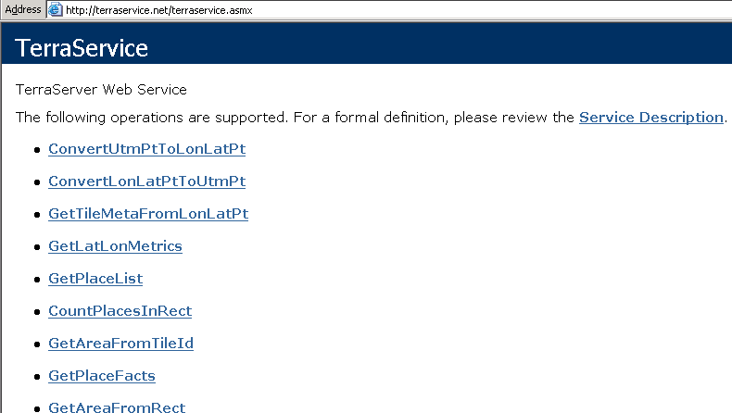
http://terraservice.net/terraservice.asmx
Однаковий “дизайн” веб-служб
Notes:
Більшість програмних систем - це інструментальні засоби, які використовуються у виробничій діяльності. Розробники ПС повинні бути переконані, що їх продукт дійсно допоможе людям, а не буде “баластом”, що тільки нав'язується начальством. Тому розробнику перш ніж безпосередньо братись за реалізацію ПС, треба спочатку зрозуміти ділову сферу. Реальним кроком для цього є ділове моделювання (або бізнес-моделювання, моделювання виробничої діяльності організації чи підприємства).

Slide 9
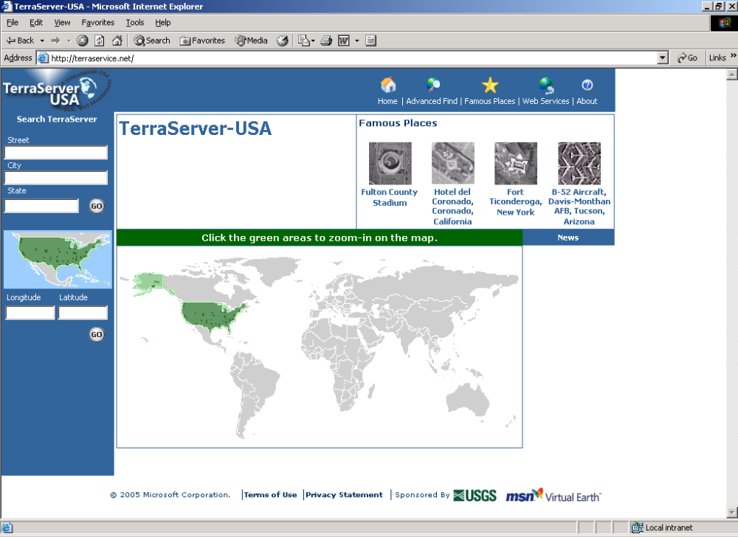
http://terraservice.net
Notes:
Більшість програмних систем - це інструментальні засоби, які використовуються у виробничій діяльності. Розробники ПС повинні бути переконані, що їх продукт дійсно допоможе людям, а не буде “баластом”, що тільки нав'язується начальством. Тому розробнику перш ніж безпосередньо братись за реалізацію ПС, треба спочатку зрозуміти ділову сферу. Реальним кроком для цього є ділове моделювання (або бізнес-моделювання, моделювання виробничої діяльності організації чи підприємства).

Slide 10
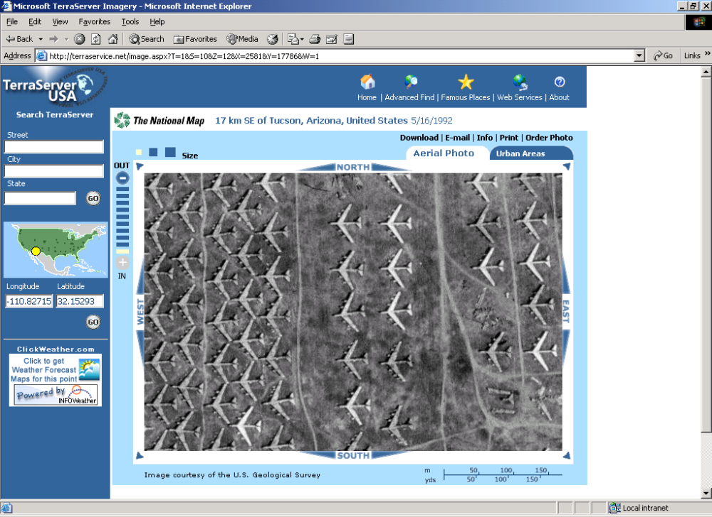
http://terraservice.net
B-52
Notes:
Більшість програмних систем - це інструментальні засоби, які використовуються у виробничій діяльності. Розробники ПС повинні бути переконані, що їх продукт дійсно допоможе людям, а не буде “баластом”, що тільки нав'язується начальством. Тому розробнику перш ніж безпосередньо братись за реалізацію ПС, треба спочатку зрозуміти ділову сферу. Реальним кроком для цього є ділове моделювання (або бізнес-моделювання, моделювання виробничої діяльності організації чи підприємства).

Slide 11
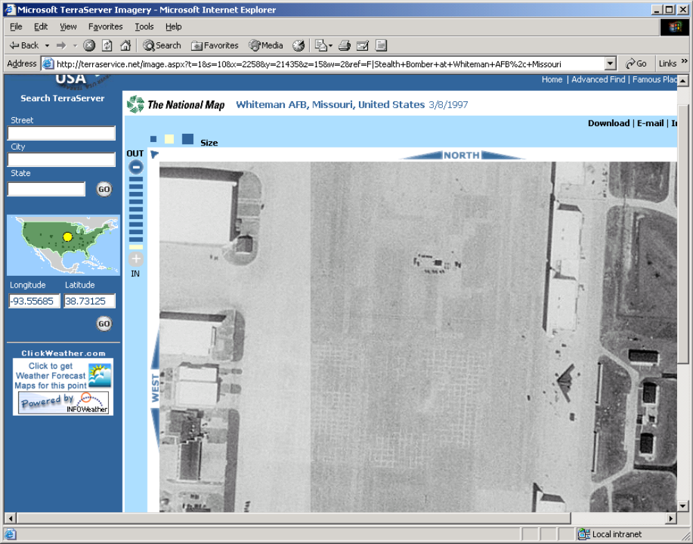
http://terraservice.net
Стелс
Notes:
Більшість програмних систем - це інструментальні засоби, які використовуються у виробничій діяльності. Розробники ПС повинні бути переконані, що їх продукт дійсно допоможе людям, а не буде “баластом”, що тільки нав'язується начальством. Тому розробнику перш ніж безпосередньо братись за реалізацію ПС, треба спочатку зрозуміти ділову сферу. Реальним кроком для цього є ділове моделювання (або бізнес-моделювання, моделювання виробничої діяльності організації чи підприємства).

Slide 12
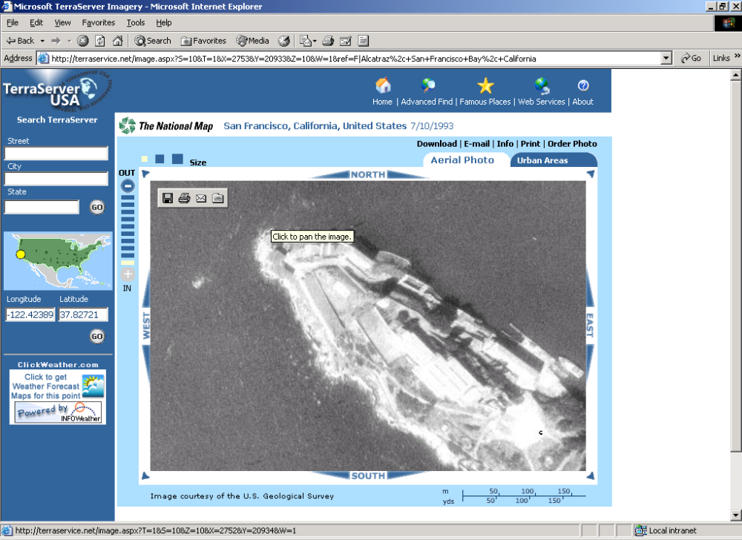
http://terraservice.net
Алькатрас
Notes:
Більшість програмних систем - це інструментальні засоби, які використовуються у виробничій діяльності. Розробники ПС повинні бути переконані, що їх продукт дійсно допоможе людям, а не буде “баластом”, що тільки нав'язується начальством. Тому розробнику перш ніж безпосередньо братись за реалізацію ПС, треба спочатку зрозуміти ділову сферу. Реальним кроком для цього є ділове моделювання (або бізнес-моделювання, моделювання виробничої діяльності організації чи підприємства).

Slide 13
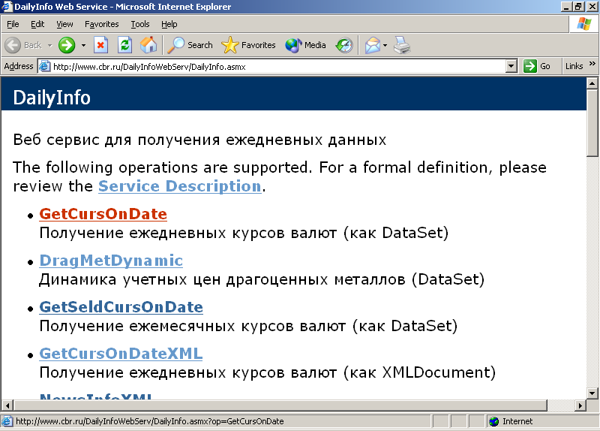
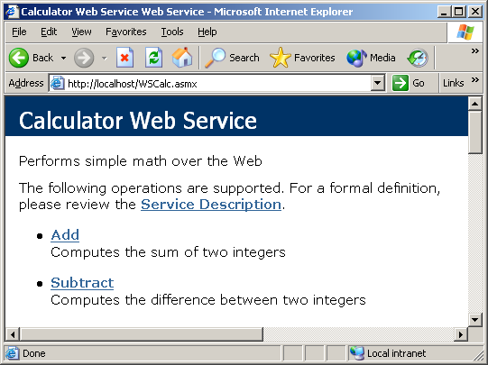
Адреси веб-служб. Документування веб-служб
Адресами веб-служб виступають asmx-файли.
Звернення до asmx-файлів перехоплюються та обробляються середовищем ASP.NET.
Документування веб-служб:
  генерація документації для
  сприйняття людиною
  (з використанням веб-
  браузера).
  генерація документації,
  орієнтованої на використання
  програмою – wsdl-файли
  (formal definition).
Notes:
Більшість програмних систем - це інструментальні засоби, які використовуються у виробничій діяльності. Розробники ПС повинні бути переконані, що їх продукт дійсно допоможе людям, а не буде “баластом”, що тільки нав'язується начальством. Тому розробнику перш ніж безпосередньо братись за реалізацію ПС, треба спочатку зрозуміти ділову сферу. Реальним кроком для цього є ділове моделювання (або бізнес-моделювання, моделювання виробничої діяльності організації чи підприємства).

Slide 14
Документування веб-служб
Документування веб-служб:
  генерація документації для сприйняття
  людиною (з використанням веб-браузера).
  “Шаблоном” генерації є файл
  DefaultWsdlHelpGenerator.aspx
  з CONFIG-підкаталогу Windows – …\Framework\version\CONFIG, наприклад,
  C:\windows\Microsoft.NET\Framework\ v1.0.3705\CONFIG;
  генерація документації, орієнтованої на використання програмою – wsdl-файли.
Зауваження. DefaultWsdlHelpGenerator.aspx є стандартною сторінкою ASP.NET, і для генерування документації використовується .NET рефлексія. Це дозволяє документації завжди відповідати коду веб-служби.
Notes:
Більшість програмних систем - це інструментальні засоби, які використовуються у виробничій діяльності. Розробники ПС повинні бути переконані, що їх продукт дійсно допоможе людям, а не буде “баластом”, що тільки нав'язується начальством. Тому розробнику перш ніж безпосередньо братись за реалізацію ПС, треба спочатку зрозуміти ділову сферу. Реальним кроком для цього є ділове моделювання (або бізнес-моделювання, моделювання виробничої діяльності організації чи підприємства).

Slide 15
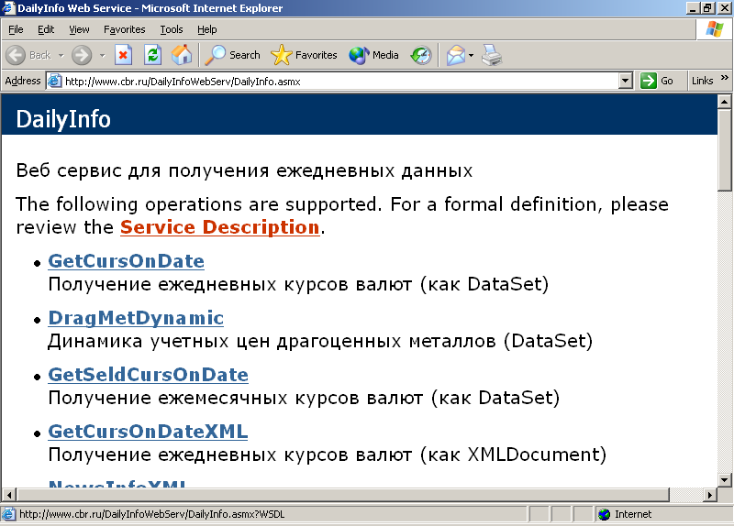
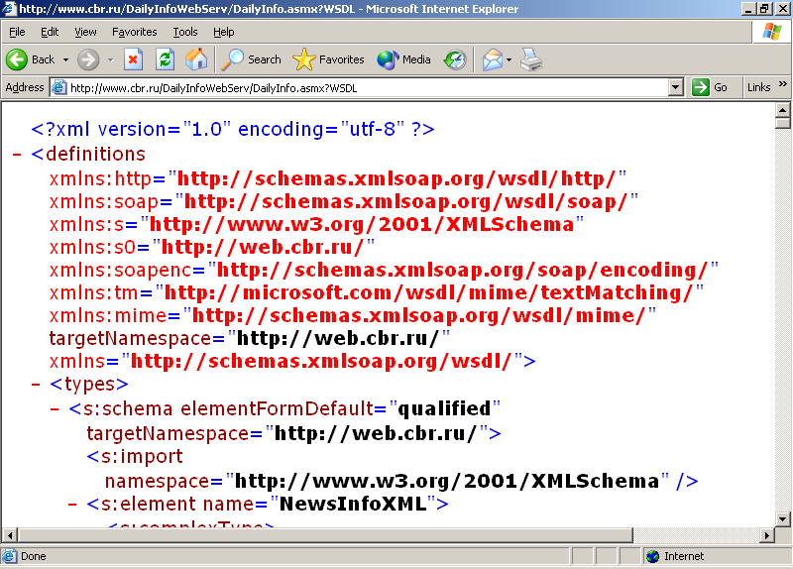
Веб-служба Центробанку Росії: http://www.cbr.ru/DailyInfoWebServ/DailyInfo.asmx
Опис “для людини”
Опис “для програми”
Notes:
Більшість програмних систем - це інструментальні засоби, які використовуються у виробничій діяльності. Розробники ПС повинні бути переконані, що їх продукт дійсно допоможе людям, а не буде “баластом”, що тільки нав'язується начальством. Тому розробнику перш ніж безпосередньо братись за реалізацію ПС, треба спочатку зрозуміти ділову сферу. Реальним кроком для цього є ділове моделювання (або бізнес-моделювання, моделювання виробничої діяльності організації чи підприємства).

Slide 16
«Review the Service Description» — http://www.cbr.ru/DailyInfoWebServ/DailyInfo.asmx?WSDL
review the Service Description
  Опис веб-служби у мові WSDL (wsdl-файл)
Notes:
Більшість програмних систем - це інструментальні засоби, які використовуються у виробничій діяльності. Розробники ПС повинні бути переконані, що їх продукт дійсно допоможе людям, а не буде “баластом”, що тільки нав'язується начальством. Тому розробнику перш ніж безпосередньо братись за реалізацію ПС, треба спочатку зрозуміти ділову сферу. Реальним кроком для цього є ділове моделювання (або бізнес-моделювання, моделювання виробничої діяльності організації чи підприємства).

Slide 17
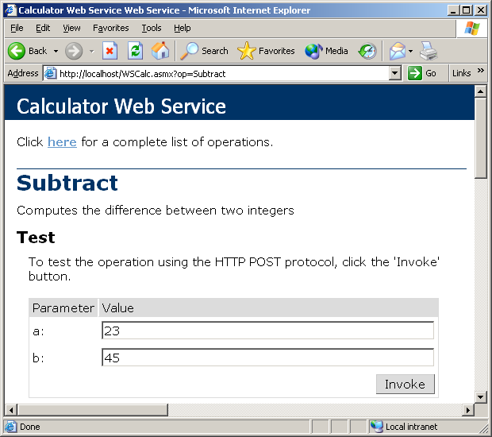
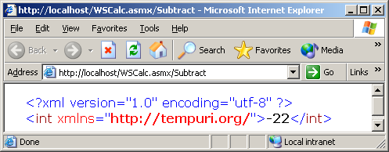
WSCalc.asmx. Тест-форма веб-служби (MS Internet Explorer)
Тест-форма веб-служби
Notes:
Більшість програмних систем - це інструментальні засоби, які використовуються у виробничій діяльності. Розробники ПС повинні бути переконані, що їх продукт дійсно допоможе людям, а не буде “баластом”, що тільки нав'язується начальством. Тому розробнику перш ніж безпосередньо братись за реалізацію ПС, треба спочатку зрозуміти ділову сферу. Реальним кроком для цього є ділове моделювання (або бізнес-моделювання, моделювання виробничої діяльності організації чи підприємства).

Slide 18
XML- документи. XML- схеми
XML- документи:
“правильно сформовані” стосовно стандарту XML:
  єдиний кореневий елемент;
  кожний не порожній елемент має закриваючий тег
  ( порожній елемент не містить інших елементів, наприклад,
  <student name=Bob/>
  name тут є атрибутом);
  елементи частково не перекриваються.
“достовірні” стосовно визначеної структури (XML-схеми) документів – XML-Schema. (XML-схема, в свою чергу, має бути правильно сформована). Відношення між достовірним документом та його схемою можна розцінювати як відношення між значенням (екземпляром) та його типом (типом значень).
Наприклад, ядро SOAP-повідомлень має відповідати схемі “конверту” (Envelope).
Два ключових простори імен (namespace) зі «стандартними» монікерами:
xmlns:xsd="http://www.w3.org/2001/XMLSchema"
(визначаються схеми: element, schema тощо);
xmlns:xsi="http://www.w3.org/2001/XMLSchema-instance"
(визначаються документи схем: schemaLocation тощо).
Notes:
Більшість програмних систем - це інструментальні засоби, які використовуються у виробничій діяльності. Розробники ПС повинні бути переконані, що їх продукт дійсно допоможе людям, а не буде “баластом”, що тільки нав'язується начальством. Тому розробнику перш ніж безпосередньо братись за реалізацію ПС, треба спочатку зрозуміти ділову сферу. Реальним кроком для цього є ділове моделювання (або бізнес-моделювання, моделювання виробничої діяльності організації чи підприємства).

Slide 19
XML-схеми та XML- документи. Приклад
<?xml version="1.0"?>
<schema xmlns="http://www.w3.org/2001/XMLSchema"
xmlns:xsd="http://www.w3.org/2001/XMLSchema"
targetNamespaсe="urn:Anydata">
<element name = "length" type="double"/>
</schema>
<?xml version="1.0"?>
<length xmlns="urn:Anydata">12.34 </length>
(targetNamespase визначає цільовий простір імен, тобто простір імен поточної схеми).
Атрибут посилання на простір імен за замовчуванням
Notes:
Більшість програмних систем - це інструментальні засоби, які використовуються у виробничій діяльності. Розробники ПС повинні бути переконані, що їх продукт дійсно допоможе людям, а не буде “баластом”, що тільки нав'язується начальством. Тому розробнику перш ніж безпосередньо братись за реалізацію ПС, треба спочатку зрозуміти ділову сферу. Реальним кроком для цього є ділове моделювання (або бізнес-моделювання, моделювання виробничої діяльності організації чи підприємства).

Slide 20
SOAP
На початку свого існування SOAP розшифровувався як Simple Object Access Protocol (протокол доступу простих об'єктів). Акцент – на об'єкти.
Згодом акцент був перенесений на узагальнений обмін повідомленнями у розподіленому середовищі, можливо гетерогенному, не залежно від моделі програмування. Основою є XML. Популярна назва залишилась, проте SOAP вже не є акронімом.
SOAP-повідомлення визначаються з урахуванням вимог:
  ядром SOAP-повідомлення є XML-документ, який відповідає схемі так званого “конверта” (Envelope);
  додатково (до документа-”конверта” у XML) використовується заголовок транспортного протоколу – “зв'язування протоколу” (protocol binding). За специфікацією SOAP-повідомлення пов'язуються з протоколом HTTP, зокрема, запити пов'язуються з методом POST, але можливі й інші варіанти зв'язування та транспортні протоколи.
Notes:
Більшість програмних систем - це інструментальні засоби, які використовуються у виробничій діяльності. Розробники ПС повинні бути переконані, що їх продукт дійсно допоможе людям, а не буде “баластом”, що тільки нав'язується начальством. Тому розробнику перш ніж безпосередньо братись за реалізацію ПС, треба спочатку зрозуміти ділову сферу. Реальним кроком для цього є ділове моделювання (або бізнес-моделювання, моделювання виробничої діяльності організації чи підприємства).

Slide 21
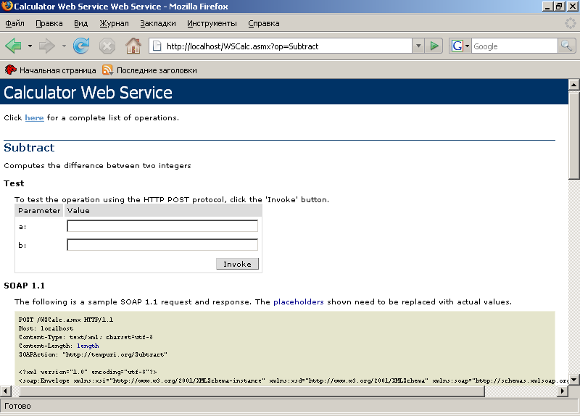
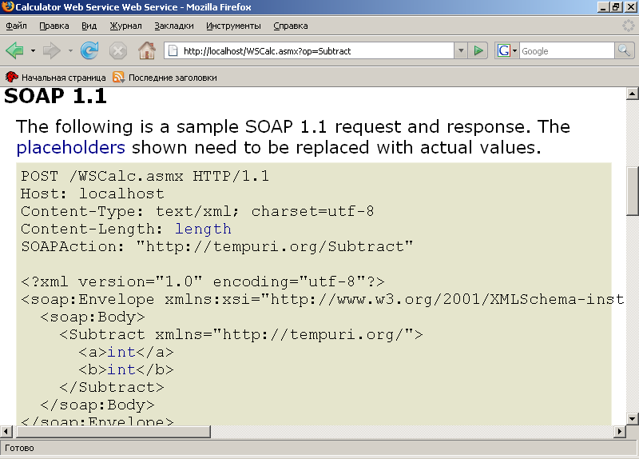
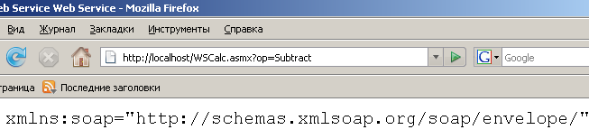
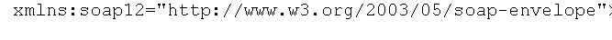
SOAP Envelope
Notes:
Більшість програмних систем - це інструментальні засоби, які використовуються у виробничій діяльності. Розробники ПС повинні бути переконані, що їх продукт дійсно допоможе людям, а не буде “баластом”, що тільки нав'язується начальством. Тому розробнику перш ніж безпосередньо братись за реалізацію ПС, треба спочатку зрозуміти ділову сферу. Реальним кроком для цього є ділове моделювання (або бізнес-моделювання, моделювання виробничої діяльності організації чи підприємства).

Slide 22
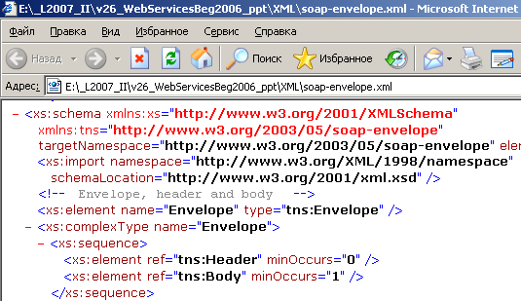
Envelope. URI, schemaLocation
URI, not URL
tns - this name spase
Notes:
Більшість програмних систем - це інструментальні засоби, які використовуються у виробничій діяльності. Розробники ПС повинні бути переконані, що їх продукт дійсно допоможе людям, а не буде “баластом”, що тільки нав'язується начальством. Тому розробнику перш ніж безпосередньо братись за реалізацію ПС, треба спочатку зрозуміти ділову сферу. Реальним кроком для цього є ділове моделювання (або бізнес-моделювання, моделювання виробничої діяльності організації чи підприємства).

Slide 23
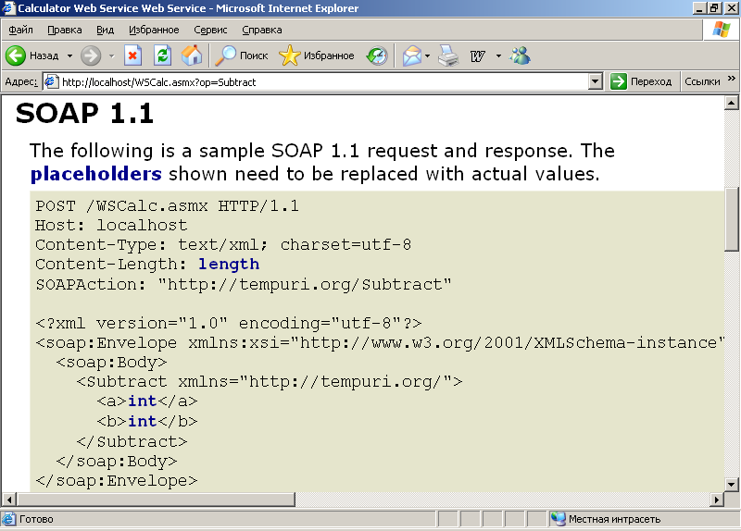
SOAP 1.1 запит request(response). Приклад
Протокол, версія
URI
“Оператор обробки” (PI, Processing Instruction)
Notes:
Більшість програмних систем - це інструментальні засоби, які використовуються у виробничій діяльності. Розробники ПС повинні бути переконані, що їх продукт дійсно допоможе людям, а не буде “баластом”, що тільки нав'язується начальством. Тому розробнику перш ніж безпосередньо братись за реалізацію ПС, треба спочатку зрозуміти ділову сферу. Реальним кроком для цього є ділове моделювання (або бізнес-моделювання, моделювання виробничої діяльності організації чи підприємства).

Slide 24
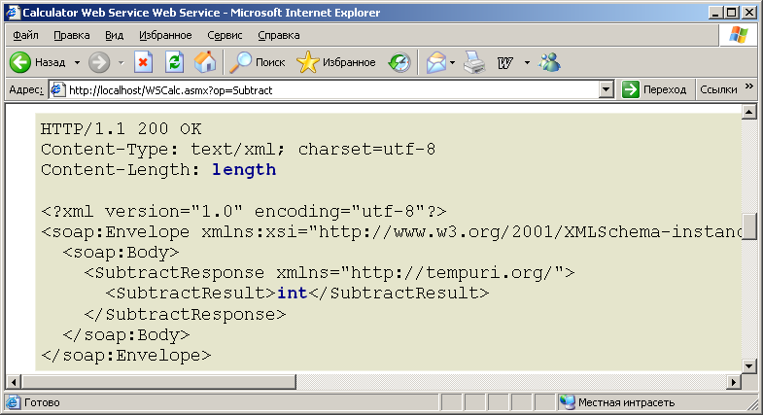
SOAP 1.1 відповідь (response). Приклад
Код статусу відповіді
400 - Bad Request;
404 -Not Found.
Notes:
Більшість програмних систем - це інструментальні засоби, які використовуються у виробничій діяльності. Розробники ПС повинні бути переконані, що їх продукт дійсно допоможе людям, а не буде “баластом”, що тільки нав'язується начальством. Тому розробнику перш ніж безпосередньо братись за реалізацію ПС, треба спочатку зрозуміти ділову сферу. Реальним кроком для цього є ділове моделювання (або бізнес-моделювання, моделювання виробничої діяльності організації чи підприємства).

Slide 25
POST /WebServTest.asmx HTTP/1.1
Host: localhost
Content-Type: text/xml; charset=utf-8
Content-Length: length
SOAPAction: "http://tempuri.org/Hi"
<?xml version="1.0" encoding="utf-8"?>
<soap:Envelope xmlns:xsi="http://www.w3.org/2001/XMLSchema-instance" xmlns:xsd="http://www.w3.org/2001/XMLSchema" xmlns:soap="http://schemas.xmlsoap.org/soap/envelope/">
<soap:Body>
<Hi xmlns="http://tempuri.org/" />
</soap:Body>
</soap:Envelope>
Notes:
Більшість програмних систем - це інструментальні засоби, які використовуються у виробничій діяльності. Розробники ПС повинні бути переконані, що їх продукт дійсно допоможе людям, а не буде “баластом”, що тільки нав'язується начальством. Тому розробнику перш ніж безпосередньо братись за реалізацію ПС, треба спочатку зрозуміти ділову сферу. Реальним кроком для цього є ділове моделювання (або бізнес-моделювання, моделювання виробничої діяльності організації чи підприємства).

Slide 26
“Стандартні” монікери (xsi,xsd,tns)
<soap:Envelope
xmlns:soap="http://schemas.xmlsoap.org/soap/envelope/"
xmlns:xsi="http://www.w3.org/2001/XMLSchema-instance"
xmlns:xsd="http://www.w3.org/2001/XMLSchema">
<soap:Body>
. . .
</soap:Body>
</soap:Envelope>
Простір імен із монікером xsd пов'язаний зі специфікацією схем документів (XMLSchema). Типи даних SOAP визначаються у специфікації до простору імен з монікером xsi (XMLSchema-instance).
Для SOAP 1.1 використовується простір імен http://schemas.xmlsoap.org/soap/envelope/
(адреса специфікації – http://www.w3.org/TR/SOAP/).
Для SOAP 1.2 простір імен – http://www.w3.org/2002/12/soap-envelope .
tns – this name space.
Notes:
Більшість програмних систем - це інструментальні засоби, які використовуються у виробничій діяльності. Розробники ПС повинні бути переконані, що їх продукт дійсно допоможе людям, а не буде “баластом”, що тільки нав'язується начальством. Тому розробнику перш ніж безпосередньо братись за реалізацію ПС, треба спочатку зрозуміти ділову сферу. Реальним кроком для цього є ділове моделювання (або бізнес-моделювання, моделювання виробничої діяльності організації чи підприємства).

Slide 27
Request
<?xml version="1.0" encoding="utf-16"?>
<soap:Envelope
xmlns:soap="http://schemas.xmlsoap.org/soap/envelope/"
xmlns:xsi="http://www.w3.org/2001/XMLSchema-instance"
xmlns:xsd="http://www.w3.org/2001/XMLSchema">
<soap:Body>
<Subtract xmlns="http://tempuri.org/">
<a>111</a>
<b>222</b>
</Subtract>
</soap:Body>
</soap:Envelope>
Notes:
Більшість програмних систем - це інструментальні засоби, які використовуються у виробничій діяльності. Розробники ПС повинні бути переконані, що їх продукт дійсно допоможе людям, а не буде “баластом”, що тільки нав'язується начальством. Тому розробнику перш ніж безпосередньо братись за реалізацію ПС, треба спочатку зрозуміти ділову сферу. Реальним кроком для цього є ділове моделювання (або бізнес-моделювання, моделювання виробничої діяльності організації чи підприємства).

Slide 28
Response
ResponseCode: 200 (OK)
Server:Microsoft-IIS/5.1
Date:Tue, 14 Nov 2006 19:44:37 GMT
X-Powered-By:ASP.NET
X-AspNet-Version:1.1.4322
Cache-Control:private, max-age=0
Content-Type:text/xml; charset=utf-8
Content-Length:348
<?xml version="1.0" encoding="utf-16"?>
<soap:Envelope xmlns:soap="http://schemas.xmlsoap.org/soap/envelope/" xmlns:xsi="http://www.w3.org/2001/XMLSchema-instance" xmlns:xsd="http://www.w3.org/2001/XMLSchema">
<soap:Body>
<SubtractResponse xmlns="http://tempuri.org/">
<SubtractResult>-111</SubtractResult>
</SubtractResponse>
</soap:Body>
</soap:Envelope>
Notes:
Більшість програмних систем - це інструментальні засоби, які використовуються у виробничій діяльності. Розробники ПС повинні бути переконані, що їх продукт дійсно допоможе людям, а не буде “баластом”, що тільки нав'язується начальством. Тому розробнику перш ніж безпосередньо братись за реалізацію ПС, треба спочатку зрозуміти ділову сферу. Реальним кроком для цього є ділове моделювання (або бізнес-моделювання, моделювання виробничої діяльності організації чи підприємства).

Slide 29
HTTP-POST заголовок
POST /stockquotes HTTP/1.1
Host: www.advocatemrdia.com:80
Content-Type: text/xml; charset="utf-8"
Content-Length: 1234
SOAPAction: "www.advocatemedia.com/getquote"
<soap:Envelope
. . .
</soap:Envelope>
Notes:
Більшість програмних систем - це інструментальні засоби, які використовуються у виробничій діяльності. Розробники ПС повинні бути переконані, що їх продукт дійсно допоможе людям, а не буде “баластом”, що тільки нав'язується начальством. Тому розробнику перш ніж безпосередньо братись за реалізацію ПС, треба спочатку зрозуміти ділову сферу. Реальним кроком для цього є ділове моделювання (або бізнес-моделювання, моделювання виробничої діяльності організації чи підприємства).

Slide 30
Вибір операції GetCursOnDate веб-сервіса http://www.cbr.ru/DailyInfoWebServ/DailyInfo.asmx
Notes:
Більшість програмних систем - це інструментальні засоби, які використовуються у виробничій діяльності. Розробники ПС повинні бути переконані, що їх продукт дійсно допоможе людям, а не буде “баластом”, що тільки нав'язується начальством. Тому розробнику перш ніж безпосередньо братись за реалізацію ПС, треба спочатку зрозуміти ділову сферу. Реальним кроком для цього є ділове моделювання (або бізнес-моделювання, моделювання виробничої діяльності організації чи підприємства).

Slide 31
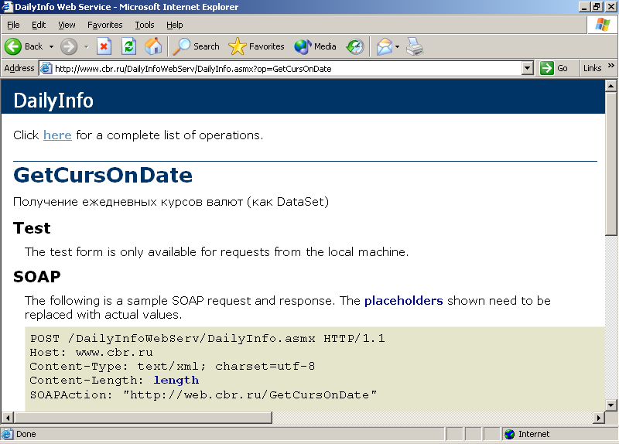
Операція GetCursOnDate
Notes:
Більшість програмних систем - це інструментальні засоби, які використовуються у виробничій діяльності. Розробники ПС повинні бути переконані, що їх продукт дійсно допоможе людям, а не буде “баластом”, що тільки нав'язується начальством. Тому розробнику перш ніж безпосередньо братись за реалізацію ПС, треба спочатку зрозуміти ділову сферу. Реальним кроком для цього є ділове моделювання (або бізнес-моделювання, моделювання виробничої діяльності організації чи підприємства).

Slide 32
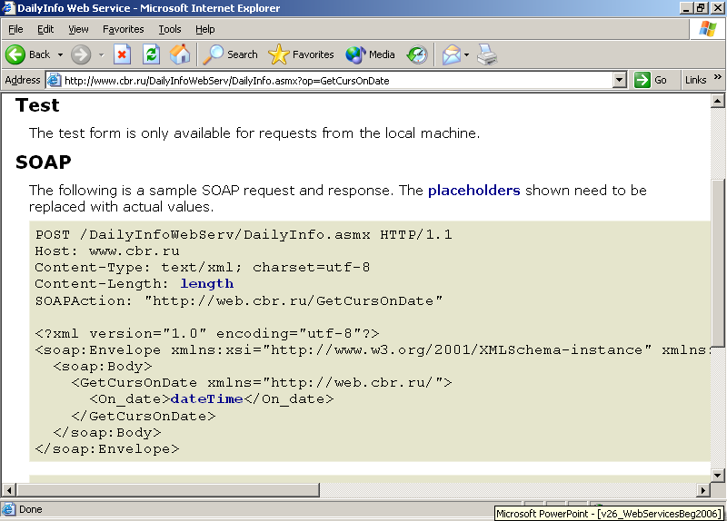
GetCursOnDate. SOAP-запит
Notes:
Більшість програмних систем - це інструментальні засоби, які використовуються у виробничій діяльності. Розробники ПС повинні бути переконані, що їх продукт дійсно допоможе людям, а не буде “баластом”, що тільки нав'язується начальством. Тому розробнику перш ніж безпосередньо братись за реалізацію ПС, треба спочатку зрозуміти ділову сферу. Реальним кроком для цього є ділове моделювання (або бізнес-моделювання, моделювання виробничої діяльності організації чи підприємства).

Slide 33
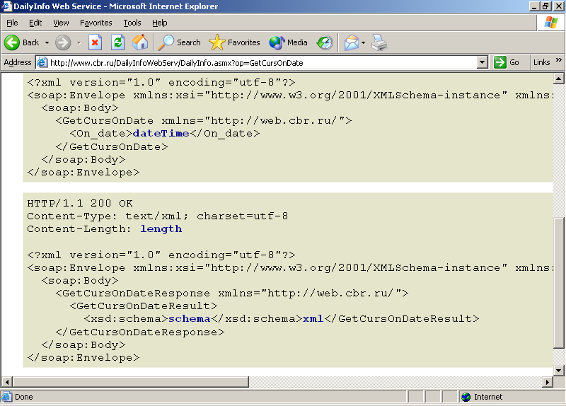
GetCursOnDate. SOAP-відповідь
Notes:
Більшість програмних систем - це інструментальні засоби, які використовуються у виробничій діяльності. Розробники ПС повинні бути переконані, що їх продукт дійсно допоможе людям, а не буде “баластом”, що тільки нав'язується начальством. Тому розробнику перш ніж безпосередньо братись за реалізацію ПС, треба спочатку зрозуміти ділову сферу. Реальним кроком для цього є ділове моделювання (або бізнес-моделювання, моделювання виробничої діяльності організації чи підприємства).

Slide 34
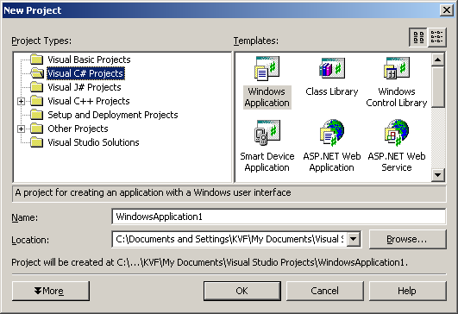
Розробка клієнтських програм із MS Visual Studio .NET
  1. Вибір проектного шаблону.
  2. (Меню) Project => AddWebReference.
1. Вибір проектного шаблону
Розробка веб-служби
(у коментарях Hello World)
Notes:
Більшість програмних систем - це інструментальні засоби, які використовуються у виробничій діяльності. Розробники ПС повинні бути переконані, що їх продукт дійсно допоможе людям, а не буде “баластом”, що тільки нав'язується начальством. Тому розробнику перш ніж безпосередньо братись за реалізацію ПС, треба спочатку зрозуміти ділову сферу. Реальним кроком для цього є ділове моделювання (або бізнес-моделювання, моделювання виробничої діяльності організації чи підприємства).

Slide 35
Розробка клієнтських програм із Framework SDK
  1. Отримати проксі для веб-служби, використовуючи утиліту Wsdl.
  2. У програмі створити екземпляр класу проксі та задіяти щодо нього потрібні виклики методів.
  3. Відкомпілювати та скомпонувати програмний проект.
Приклад розробки (консольного) клієнтського проекту (C#)
1. Wsdl http://www. ... /WebServ.asmx?WSDL
(якщо WSClass є класом реалізації веб-служби, то буде згенеровано файл
WSClass.cs )
2. WSClass ws = new WSClass(); // це фрагмент Proj1.cs
. . .
ws.metod1();
3.a. csc /t:library /r:System.Web.dll, System.XML.dll,
System.Web.Services.dll WSClass.cs
b. csc /t:exe /r: WSClass.dll Proj1.cs
--------------------------------------------------------
3. csc /t:exe /r:System.Web.dll, System.XML.dll,
System.Web.Services.dll Proj1.cs WebServ.cs
“Адреса” веб-служби
Notes:
Більшість програмних систем - це інструментальні засоби, які використовуються у виробничій діяльності. Розробники ПС повинні бути переконані, що їх продукт дійсно допоможе людям, а не буде “баластом”, що тільки нав'язується начальством. Тому розробнику перш ніж безпосередньо братись за реалізацію ПС, треба спочатку зрозуміти ділову сферу. Реальним кроком для цього є ділове моделювання (або бізнес-моделювання, моделювання виробничої діяльності організації чи підприємства).

Slide 36
Інструментарій (утиліта) Wsdl.exe
Необхідним параметром є URL-адреса веб-служби (для служб XML, створюваних за допомогою ASP.NET, можна до адреси додавати ?WSDL) або шлях до опису служби (wsdl-файлу).
Деякі можливі ключі для Wsdl.exe :
/l[anguage]: …
/n[amespace]: …
/o[ut]: …
/p[rotocol] : …
Мова, в якій генерується клас проксі (доступні варіанти: C#, VB, JS). За замовчуванням – C#.
Простір імен для створюваного класу проксі.
Ім'я створюваного файлу з класом проксі. За замовчуванням визначається за іменем класу, що реалізує веб-службу.
Протокол зв'язування з методами веб-служби XML (доступні варіанти: SOAP, HttpGet, HttpPost. За замовчуванням – SOAP.
Notes:
Більшість програмних систем - це інструментальні засоби, які використовуються у виробничій діяльності. Розробники ПС повинні бути переконані, що їх продукт дійсно допоможе людям, а не буде “баластом”, що тільки нав'язується начальством. Тому розробнику перш ніж безпосередньо братись за реалізацію ПС, треба спочатку зрозуміти ділову сферу. Реальним кроком для цього є ділове моделювання (або бізнес-моделювання, моделювання виробничої діяльності організації чи підприємства).

Slide 37
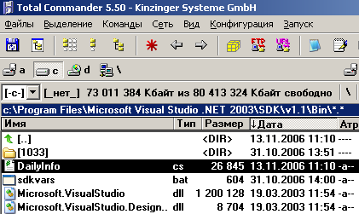
Інструментарій Wsdl.exe. Приклад використання
Wsdl.exe http://www.cbr.ru/DailyInfoWebServ/DailyInfo.asmx
Notes:
Більшість програмних систем - це інструментальні засоби, які використовуються у виробничій діяльності. Розробники ПС повинні бути переконані, що їх продукт дійсно допоможе людям, а не буде “баластом”, що тільки нав'язується начальством. Тому розробнику перш ніж безпосередньо братись за реалізацію ПС, треба спочатку зрозуміти ділову сферу. Реальним кроком для цього є ділове моделювання (або бізнес-моделювання, моделювання виробничої діяльності організації чи підприємства).

Slide 38
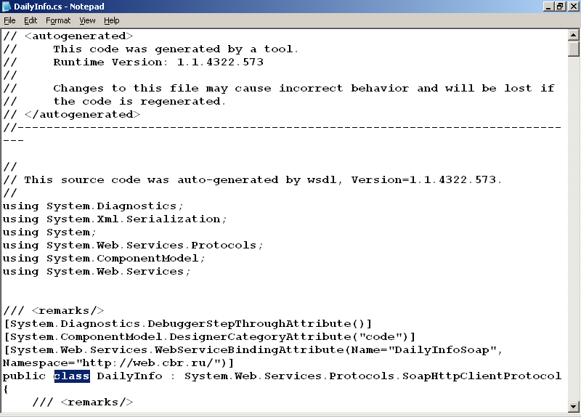
DailyInfo.сs (фрагмент)
Notes:
Більшість програмних систем - це інструментальні засоби, які використовуються у виробничій діяльності. Розробники ПС повинні бути переконані, що їх продукт дійсно допоможе людям, а не буде “баластом”, що тільки нав'язується начальством. Тому розробнику перш ніж безпосередньо братись за реалізацію ПС, треба спочатку зрозуміти ділову сферу. Реальним кроком для цього є ділове моделювання (або бізнес-моделювання, моделювання виробничої діяльності організації чи підприємства).

Slide 39
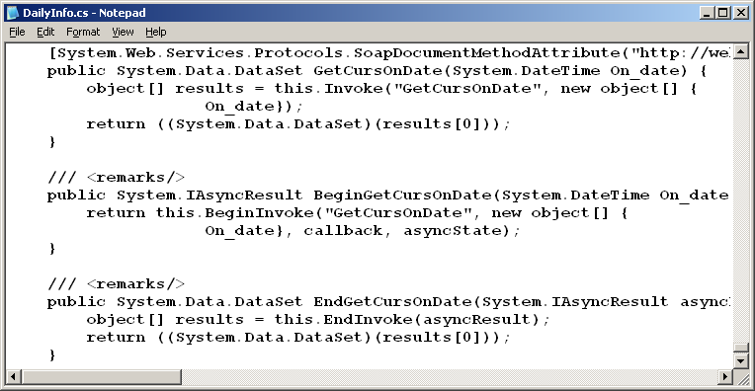
DailyInfo.сs (фрагмент).
(GetCursOnDate. Методи для синхронних та асинхронних викликів)
Notes:
Більшість програмних систем - це інструментальні засоби, які використовуються у виробничій діяльності. Розробники ПС повинні бути переконані, що їх продукт дійсно допоможе людям, а не буде “баластом”, що тільки нав'язується начальством. Тому розробнику перш ніж безпосередньо братись за реалізацію ПС, треба спочатку зрозуміти ділову сферу. Реальним кроком для цього є ділове моделювання (або бізнес-моделювання, моделювання виробничої діяльності організації чи підприємства).

Slide 40
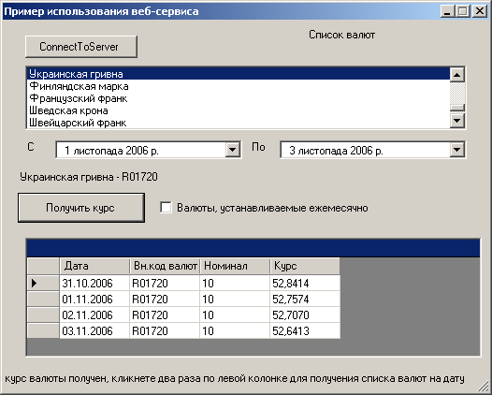
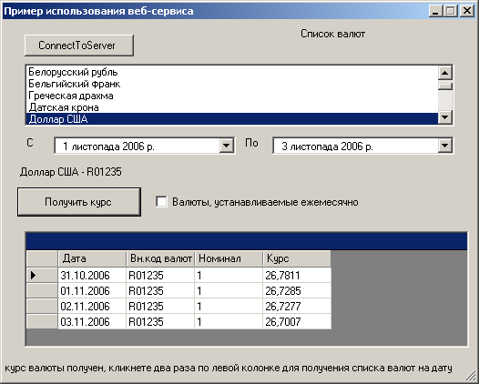
Приклад виконання клієнтської програми для веб-служби ЦБР
Notes:
Більшість програмних систем - це інструментальні засоби, які використовуються у виробничій діяльності. Розробники ПС повинні бути переконані, що їх продукт дійсно допоможе людям, а не буде “баластом”, що тільки нав'язується начальством. Тому розробнику перш ніж безпосередньо братись за реалізацію ПС, треба спочатку зрозуміти ділову сферу. Реальним кроком для цього є ділове моделювання (або бізнес-моделювання, моделювання виробничої діяльності організації чи підприємства).

Slide 41
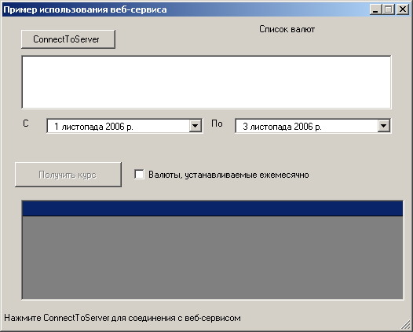
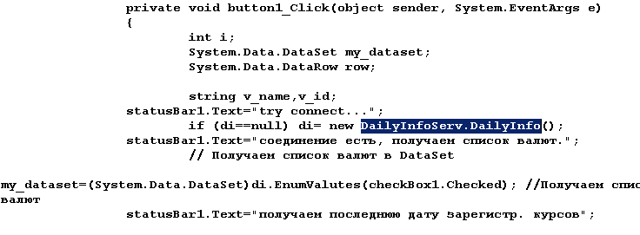
Приклад клієнтської програми для веб-служби ЦБР
Фрагмент коду «ConnectToServer»)
( button1_Click)
Notes:
Більшість програмних систем - це інструментальні засоби, які використовуються у виробничій діяльності. Розробники ПС повинні бути переконані, що їх продукт дійсно допоможе людям, а не буде “баластом”, що тільки нав'язується начальством. Тому розробнику перш ніж безпосередньо братись за реалізацію ПС, треба спочатку зрозуміти ділову сферу. Реальним кроком для цього є ділове моделювання (або бізнес-моделювання, моделювання виробничої діяльності організації чи підприємства).

Slide 42
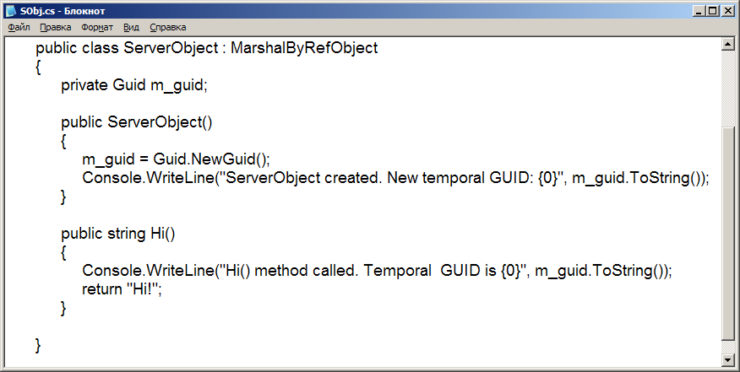
Розробка веб-служб… Пригадаємо class ServerObject
class ServerObject
використовувався при дослідженні стосовно .Net Remoting різних варіантів активізації віддалених об'єктів
Notes:
Більшість програмних систем - це інструментальні засоби, які використовуються у виробничій діяльності. Розробники ПС повинні бути переконані, що їх продукт дійсно допоможе людям, а не буде “баластом”, що тільки нав'язується начальством. Тому розробнику перш ніж безпосередньо братись за реалізацію ПС, треба спочатку зрозуміти ділову сферу. Реальним кроком для цього є ділове моделювання (або бізнес-моделювання, моделювання виробничої діяльності організації чи підприємства).

Slide 43
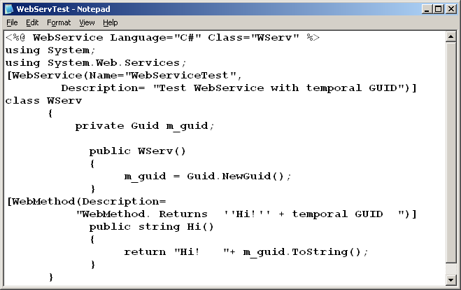
Розробка веб-служб. WebServTest.asmx
Notes:
Більшість програмних систем - це інструментальні засоби, які використовуються у виробничій діяльності. Розробники ПС повинні бути переконані, що їх продукт дійсно допоможе людям, а не буде “баластом”, що тільки нав'язується начальством. Тому розробнику перш ніж безпосередньо братись за реалізацію ПС, треба спочатку зрозуміти ділову сферу. Реальним кроком для цього є ділове моделювання (або бізнес-моделювання, моделювання виробничої діяльності організації чи підприємства).

Slide 44
Директива @ WebService
(в asmx-файлах)
Деякі можливі атрибути:
Class – визначає клас, що реалізує веб-службу. Клас може бути в окремому файлі, але тільки у підкаталозі \Bin. Необхідний для компіляції веб-служби.
CodeBehind – визначає файл вихідного коду веб-служби. Його можна окремо тестувати, а asmx-файл у такому випадку міститиме тільки директиву WebService.
Наприклад, можуть використовуватись два файли: ws.asmx та ws.asmx.cs.
Language – визначає .NET-мову, використану для реалізації веб-служби у даному asmx-файлі. За замовчуванням – VB.
Notes:
Більшість програмних систем - це інструментальні засоби, які використовуються у виробничій діяльності. Розробники ПС повинні бути переконані, що їх продукт дійсно допоможе людям, а не буде “баластом”, що тільки нав'язується начальством. Тому розробнику перш ніж безпосередньо братись за реалізацію ПС, треба спочатку зрозуміти ділову сферу. Реальним кроком для цього є ділове моделювання (або бізнес-моделювання, моделювання виробничої діяльності організації чи підприємства).

Slide 45
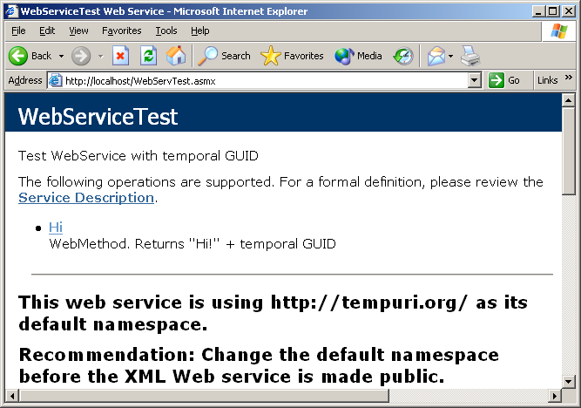
http://localhost/WebServTest.asmx
[WebService(Name="WebServiceTest",
Description= "Test WebService with temporal GUID")]
[WebMethod(Description=
"WebMethod. Returns ''Hi!'' + temporal GUID ")]
Notes:
Більшість програмних систем - це інструментальні засоби, які використовуються у виробничій діяльності. Розробники ПС повинні бути переконані, що їх продукт дійсно допоможе людям, а не буде “баластом”, що тільки нав'язується начальством. Тому розробнику перш ніж безпосередньо братись за реалізацію ПС, треба спочатку зрозуміти ділову сферу. Реальним кроком для цього є ділове моделювання (або бізнес-моделювання, моделювання виробничої діяльності організації чи підприємства).

Slide 46
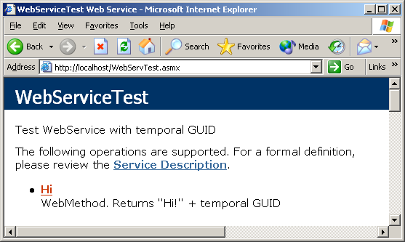
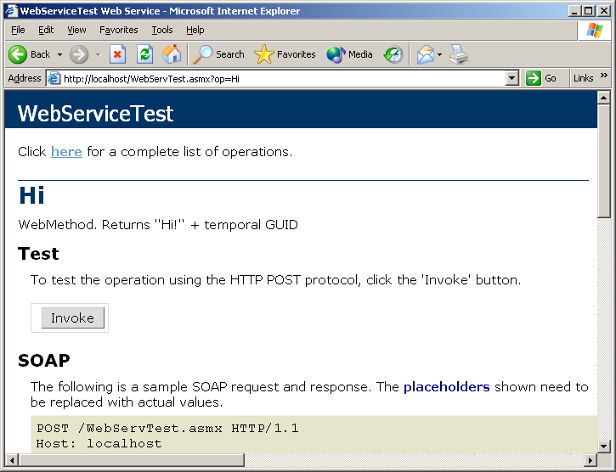
Тестування веб-сервісу WebServiceTest
Notes:
Більшість програмних систем - це інструментальні засоби, які використовуються у виробничій діяльності. Розробники ПС повинні бути переконані, що їх продукт дійсно допоможе людям, а не буде “баластом”, що тільки нав'язується начальством. Тому розробнику перш ніж безпосередньо братись за реалізацію ПС, треба спочатку зрозуміти ділову сферу. Реальним кроком для цього є ділове моделювання (або бізнес-моделювання, моделювання виробничої діяльності організації чи підприємства).

Slide 47
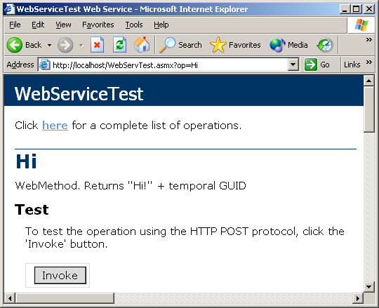
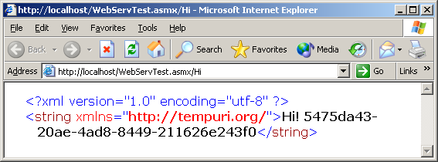
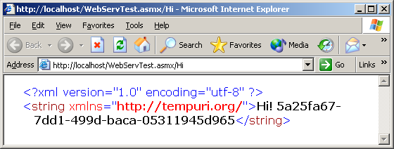
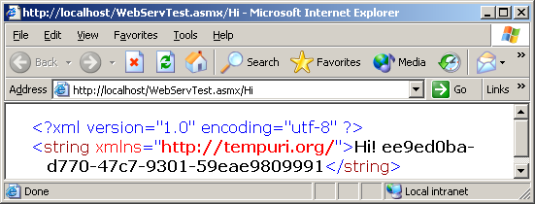
Результат тестування
Висновок:
”SingleCall”
Notes:
Більшість програмних систем - це інструментальні засоби, які використовуються у виробничій діяльності. Розробники ПС повинні бути переконані, що їх продукт дійсно допоможе людям, а не буде “баластом”, що тільки нав'язується начальством. Тому розробнику перш ніж безпосередньо братись за реалізацію ПС, треба спочатку зрозуміти ділову сферу. Реальним кроком для цього є ділове моделювання (або бізнес-моделювання, моделювання виробничої діяльності організації чи підприємства).

Slide 48
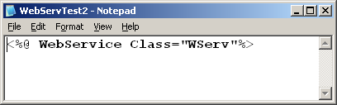
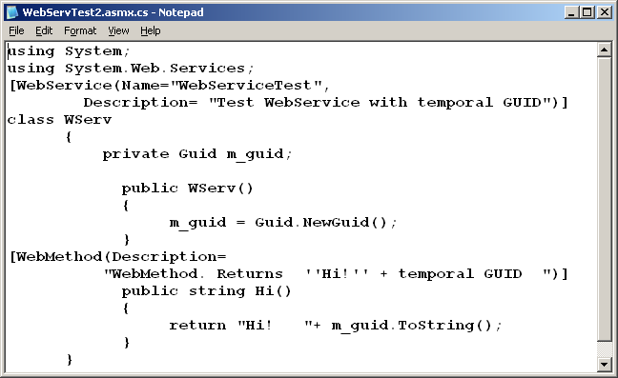
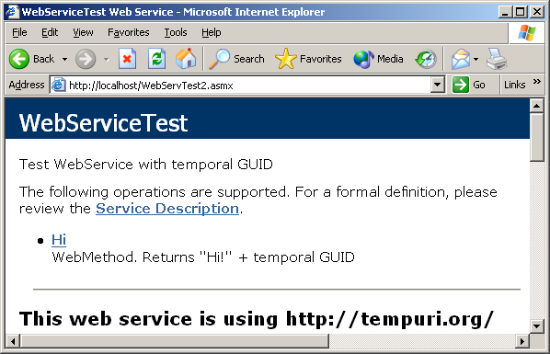
WebServTest2.asmx
(використання Codebehind)
csc.exe /t:library WebServTest2.asmx.cs
результат (dll-файл) – у підкаталог /bin
WebServTest2.asmx.cs
Notes:
Більшість програмних систем - це інструментальні засоби, які використовуються у виробничій діяльності. Розробники ПС повинні бути переконані, що їх продукт дійсно допоможе людям, а не буде “баластом”, що тільки нав'язується начальством. Тому розробнику перш ніж безпосередньо братись за реалізацію ПС, треба спочатку зрозуміти ділову сферу. Реальним кроком для цього є ділове моделювання (або бізнес-моделювання, моделювання виробничої діяльності організації чи підприємства).

Slide 49
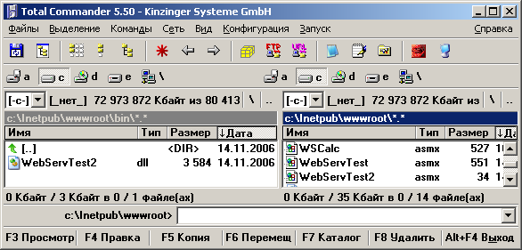
Веб-служби у віртуальному каталозі за замовчуванням
Notes:
Більшість програмних систем - це інструментальні засоби, які використовуються у виробничій діяльності. Розробники ПС повинні бути переконані, що їх продукт дійсно допоможе людям, а не буде “баластом”, що тільки нав'язується начальством. Тому розробнику перш ніж безпосередньо братись за реалізацію ПС, треба спочатку зрозуміти ділову сферу. Реальним кроком для цього є ділове моделювання (або бізнес-моделювання, моделювання виробничої діяльності організації чи підприємства).

Slide 50
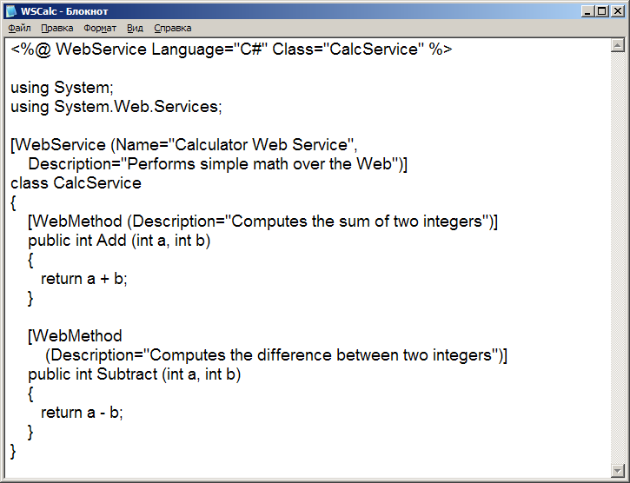
Ще один приклад. WSCalc.asmx
Notes:
Більшість програмних систем - це інструментальні засоби, які використовуються у виробничій діяльності. Розробники ПС повинні бути переконані, що їх продукт дійсно допоможе людям, а не буде “баластом”, що тільки нав'язується начальством. Тому розробнику перш ніж безпосередньо братись за реалізацію ПС, треба спочатку зрозуміти ділову сферу. Реальним кроком для цього є ділове моделювання (або бізнес-моделювання, моделювання виробничої діяльності організації чи підприємства).

Slide 51
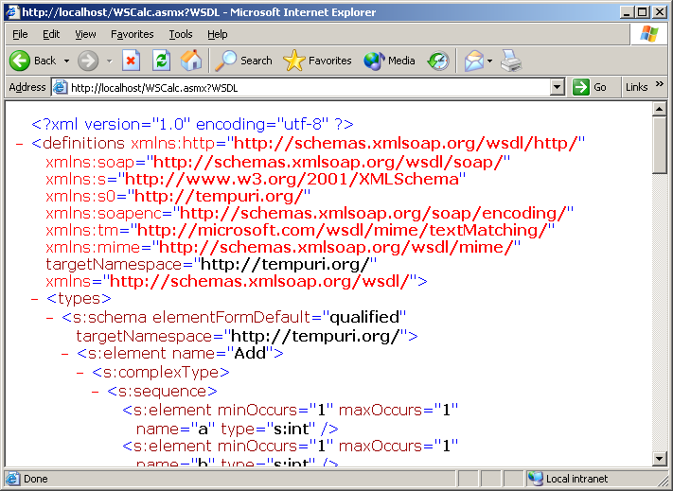
WSDL (WSCalc.asmx)
Notes:
Більшість програмних систем - це інструментальні засоби, які використовуються у виробничій діяльності. Розробники ПС повинні бути переконані, що їх продукт дійсно допоможе людям, а не буде “баластом”, що тільки нав'язується начальством. Тому розробнику перш ніж безпосередньо братись за реалізацію ПС, треба спочатку зрозуміти ділову сферу. Реальним кроком для цього є ділове моделювання (або бізнес-моделювання, моделювання виробничої діяльності організації чи підприємства).

Slide 52
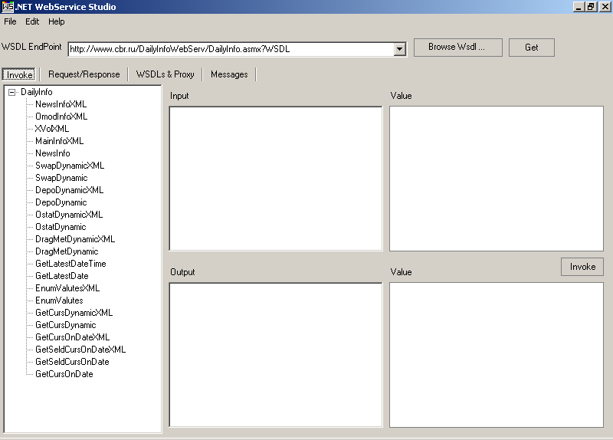
.NET WebService Studio як універсальний клієнт
http://www.cbr.ru/DailyInfoWebServ/DailyInfo.asmx
Notes:
Більшість програмних систем - це інструментальні засоби, які використовуються у виробничій діяльності. Розробники ПС повинні бути переконані, що їх продукт дійсно допоможе людям, а не буде “баластом”, що тільки нав'язується начальством. Тому розробнику перш ніж безпосередньо братись за реалізацію ПС, треба спочатку зрозуміти ділову сферу. Реальним кроком для цього є ділове моделювання (або бізнес-моделювання, моделювання виробничої діяльності організації чи підприємства).

Slide 53
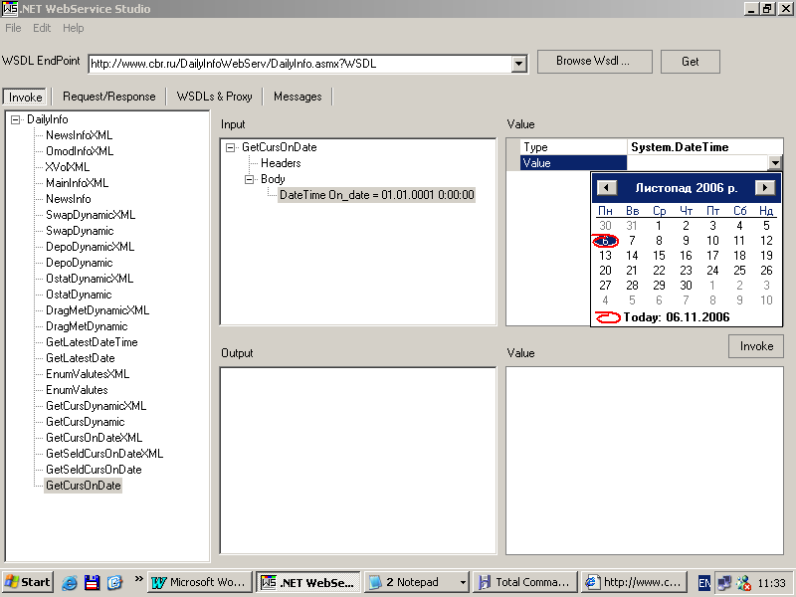
Операція GetCursOnDate та її параметри
Notes:
Більшість програмних систем - це інструментальні засоби, які використовуються у виробничій діяльності. Розробники ПС повинні бути переконані, що їх продукт дійсно допоможе людям, а не буде “баластом”, що тільки нав'язується начальством. Тому розробнику перш ніж безпосередньо братись за реалізацію ПС, треба спочатку зрозуміти ділову сферу. Реальним кроком для цього є ділове моделювання (або бізнес-моделювання, моделювання виробничої діяльності організації чи підприємства).

Slide 54

Запуск метода GetCursOnDate на виконання
Notes:
Більшість програмних систем - це інструментальні засоби, які використовуються у виробничій діяльності. Розробники ПС повинні бути переконані, що їх продукт дійсно допоможе людям, а не буде “баластом”, що тільки нав'язується начальством. Тому розробнику перш ніж безпосередньо братись за реалізацію ПС, треба спочатку зрозуміти ділову сферу. Реальним кроком для цього є ділове моделювання (або бізнес-моделювання, моделювання виробничої діяльності організації чи підприємства).

Slide 55

Результат виконання метода GetCursOnDate
Notes:
Більшість програмних систем - це інструментальні засоби, які використовуються у виробничій діяльності. Розробники ПС повинні бути переконані, що їх продукт дійсно допоможе людям, а не буде “баластом”, що тільки нав'язується начальством. Тому розробнику перш ніж безпосередньо братись за реалізацію ПС, треба спочатку зрозуміти ділову сферу. Реальним кроком для цього є ділове моделювання (або бізнес-моделювання, моделювання виробничої діяльності організації чи підприємства).

Slide 56

Результат виконання метода GetCursOnDate. Таблиця ValuteDate (Тип System.Data.DataSet)
Notes:
Більшість програмних систем - це інструментальні засоби, які використовуються у виробничій діяльності. Розробники ПС повинні бути переконані, що їх продукт дійсно допоможе людям, а не буде “баластом”, що тільки нав'язується начальством. Тому розробнику перш ніж безпосередньо братись за реалізацію ПС, треба спочатку зрозуміти ділову сферу. Реальним кроком для цього є ділове моделювання (або бізнес-моделювання, моделювання виробничої діяльності організації чи підприємства).

Slide 57

Request/Response
Notes:
Більшість програмних систем - це інструментальні засоби, які використовуються у виробничій діяльності. Розробники ПС повинні бути переконані, що їх продукт дійсно допоможе людям, а не буде “баластом”, що тільки нав'язується начальством. Тому розробнику перш ніж безпосередньо братись за реалізацію ПС, треба спочатку зрозуміти ділову сферу. Реальним кроком для цього є ділове моделювання (або бізнес-моделювання, моделювання виробничої діяльності організації чи підприємства).

Slide 58

ClientCode
Notes:
Більшість програмних систем - це інструментальні засоби, які використовуються у виробничій діяльності. Розробники ПС повинні бути переконані, що їх продукт дійсно допоможе людям, а не буде “баластом”, що тільки нав'язується начальством. Тому розробнику перш ніж безпосередньо братись за реалізацію ПС, треба спочатку зрозуміти ділову сферу. Реальним кроком для цього є ділове моделювання (або бізнес-моделювання, моделювання виробничої діяльності організації чи підприємства).

Slide 59

ClientCode
Notes:
Більшість програмних систем - це інструментальні засоби, які використовуються у виробничій діяльності. Розробники ПС повинні бути переконані, що їх продукт дійсно допоможе людям, а не буде “баластом”, що тільки нав'язується начальством. Тому розробнику перш ніж безпосередньо братись за реалізацію ПС, треба спочатку зрозуміти ділову сферу. Реальним кроком для цього є ділове моделювання (або бізнес-моделювання, моделювання виробничої діяльності організації чи підприємства).

Slide 60

ProxyCode
Notes:
Більшість програмних систем - це інструментальні засоби, які використовуються у виробничій діяльності. Розробники ПС повинні бути переконані, що їх продукт дійсно допоможе людям, а не буде “баластом”, що тільки нав'язується начальством. Тому розробнику перш ніж безпосередньо братись за реалізацію ПС, треба спочатку зрозуміти ділову сферу. Реальним кроком для цього є ділове моделювання (або бізнес-моделювання, моделювання виробничої діяльності організації чи підприємства).

Slide 61

ProxyCode (прод.)
Notes:
Більшість програмних систем - це інструментальні засоби, які використовуються у виробничій діяльності. Розробники ПС повинні бути переконані, що їх продукт дійсно допоможе людям, а не буде “баластом”, що тільки нав'язується начальством. Тому розробнику перш ніж безпосередньо братись за реалізацію ПС, треба спочатку зрозуміти ділову сферу. Реальним кроком для цього є ділове моделювання (або бізнес-моделювання, моделювання виробничої діяльності організації чи підприємства).

Slide 62

WSDL (фрагмент)
Notes:
Більшість програмних систем - це інструментальні засоби, які використовуються у виробничій діяльності. Розробники ПС повинні бути переконані, що їх продукт дійсно допоможе людям, а не буде “баластом”, що тільки нав'язується начальством. Тому розробнику перш ніж безпосередньо братись за реалізацію ПС, треба спочатку зрозуміти ділову сферу. Реальним кроком для цього є ділове моделювання (або бізнес-моделювання, моделювання виробничої діяльності організації чи підприємства).

Slide 63

WSDL (фрагмент)
Notes:
Більшість програмних систем - це інструментальні засоби, які використовуються у виробничій діяльності. Розробники ПС повинні бути переконані, що їх продукт дійсно допоможе людям, а не буде “баластом”, що тільки нав'язується начальством. Тому розробнику перш ніж безпосередньо братись за реалізацію ПС, треба спочатку зрозуміти ділову сферу. Реальним кроком для цього є ділове моделювання (або бізнес-моделювання, моделювання виробничої діяльності організації чи підприємства).

Slide 64

Застосування Wsdl.exe до WSCalc.asmx
Wsdl.exe http://localhost/WSCalc.asmx
Результат: CalculatorWebService.cs
Notes:
Більшість програмних систем - це інструментальні засоби, які використовуються у виробничій діяльності. Розробники ПС повинні бути переконані, що їх продукт дійсно допоможе людям, а не буде “баластом”, що тільки нав'язується начальством. Тому розробнику перш ніж безпосередньо братись за реалізацію ПС, треба спочатку зрозуміти ділову сферу. Реальним кроком для цього є ділове моделювання (або бізнес-моделювання, моделювання виробничої діяльності організації чи підприємства).

Slide 65

Застосування Wsdl.exe до WSCalc.asmx (прод.)
Notes:
Більшість програмних систем - це інструментальні засоби, які використовуються у виробничій діяльності. Розробники ПС повинні бути переконані, що їх продукт дійсно допоможе людям, а не буде “баластом”, що тільки нав'язується начальством. Тому розробнику перш ніж безпосередньо братись за реалізацію ПС, треба спочатку зрозуміти ділову сферу. Реальним кроком для цього є ділове моделювання (або бізнес-моделювання, моделювання виробничої діяльності організації чи підприємства).

Slide 66

WSDL (WSCalc.asmx)
Кореневий XML-елемент definitions.
Визначаються простори імен, уводяться монікери.
Цільовий простір імен (простір імен для цього документа).
Notes:
Більшість програмних систем - це інструментальні засоби, які використовуються у виробничій діяльності. Розробники ПС повинні бути переконані, що їх продукт дійсно допоможе людям, а не буде “баластом”, що тільки нав'язується начальством. Тому розробнику перш ніж безпосередньо братись за реалізацію ПС, треба спочатку зрозуміти ділову сферу. Реальним кроком для цього є ділове моделювання (або бізнес-моделювання, моделювання виробничої діяльності організації чи підприємства).

Slide 67

WSDL (WSCalc.asmx). Розділ типів
Розділ типів (елемент types).
На основі XML-схем (XMLSchema) визначаються типи, які будуть використовуватись у повідомленнях.
Notes:
Більшість програмних систем - це інструментальні засоби, які використовуються у виробничій діяльності. Розробники ПС повинні бути переконані, що їх продукт дійсно допоможе людям, а не буде “баластом”, що тільки нав'язується начальством. Тому розробнику перш ніж безпосередньо братись за реалізацію ПС, треба спочатку зрозуміти ділову сферу. Реальним кроком для цього є ділове моделювання (або бізнес-моделювання, моделювання виробничої діяльності організації чи підприємства).

Slide 68


WSDL (WSCalc.asmx). Розділ повідомлень
Розділ повідомлень (елемент message).
“Абстрактне визначення повідомлень” – задається ім'я та структура (тип) повідомлення.
Notes:
Більшість програмних систем - це інструментальні засоби, які використовуються у виробничій діяльності. Розробники ПС повинні бути переконані, що їх продукт дійсно допоможе людям, а не буде “баластом”, що тільки нав'язується начальством. Тому розробнику перш ніж безпосередньо братись за реалізацію ПС, треба спочатку зрозуміти ділову сферу. Реальним кроком для цього є ділове моделювання (або бізнес-моделювання, моделювання виробничої діяльності організації чи підприємства).

Slide 69

WSDL (WSCalc.asmx). Розділ “типи портів”
Розділ “типи портів” (елемент portType).
“Абстрактне визначення операцій” – задається категорія операції, порядок застосування input-output повідомлень.
Категорії операцій:
  request-response (in-out-fault),
  solicit-response (out-in-fault),
  one-way (in),
  notification (out).
Notes:
Більшість програмних систем - це інструментальні засоби, які використовуються у виробничій діяльності. Розробники ПС повинні бути переконані, що їх продукт дійсно допоможе людям, а не буде “баластом”, що тільки нав'язується начальством. Тому розробнику перш ніж безпосередньо братись за реалізацію ПС, треба спочатку зрозуміти ділову сферу. Реальним кроком для цього є ділове моделювання (або бізнес-моделювання, моделювання виробничої діяльності організації чи підприємства).

Slide 70

WSDL (WSCalc.asmx). Розділ зв'язування
Можливі стилі:
“document”, “rpc”.
Для заголовка SOAPAction транспортного HTTP-протоколу.
“literal” – обробка за XML-схемою;
“encoding” – серіалізація з особливим кодуванням
Розділ зв'язування (елемент binding). Описується прив'язка типу порту до протоколу (у даному випадку SOAP), визначається (на рівні протоколу) посилання і прийом повідомлень.
Notes:
Більшість програмних систем - це інструментальні засоби, які використовуються у виробничій діяльності. Розробники ПС повинні бути переконані, що їх продукт дійсно допоможе людям, а не буде “баластом”, що тільки нав'язується начальством. Тому розробнику перш ніж безпосередньо братись за реалізацію ПС, треба спочатку зрозуміти ділову сферу. Реальним кроком для цього є ділове моделювання (або бізнес-моделювання, моделювання виробничої діяльності організації чи підприємства).

Slide 71

WSDL (WSCalc.asmx). Розділ сервісу
Розділ сервісу (елемент service).
В елементі port міститься адреса веб-сервісу.
Notes:
Більшість програмних систем - це інструментальні засоби, які використовуються у виробничій діяльності. Розробники ПС повинні бути переконані, що їх продукт дійсно допоможе людям, а не буде “баластом”, що тільки нав'язується начальством. Тому розробнику перш ніж безпосередньо братись за реалізацію ПС, треба спочатку зрозуміти ділову сферу. Реальним кроком для цього є ділове моделювання (або бізнес-моделювання, моделювання виробничої діяльності організації чи підприємства).

Slide 72
Додаток

Slide 73

Ліцензії
Notes:
Більшість програмних систем - це інструментальні засоби, які використовуються у виробничій діяльності. Розробники ПС повинні бути переконані, що їх продукт дійсно допоможе людям, а не буде “баластом”, що тільки нав'язується начальством. Тому розробнику перш ніж безпосередньо братись за реалізацію ПС, треба спочатку зрозуміти ділову сферу. Реальним кроком для цього є ділове моделювання (або бізнес-моделювання, моделювання виробничої діяльності організації чи підприємства).

Slide 74
Адреси веб-служб (локальних) для демонстрації
http://localhost/WebServTest.asmx
http://localhost/WebServTest2.asmx
http://localhost/WSCalc.asmx
Notes:
Більшість програмних систем - це інструментальні засоби, які використовуються у виробничій діяльності. Розробники ПС повинні бути переконані, що їх продукт дійсно допоможе людям, а не буде “баластом”, що тільки нав'язується начальством. Тому розробнику перш ніж безпосередньо братись за реалізацію ПС, треба спочатку зрозуміти ділову сферу. Реальним кроком для цього є ділове моделювання (або бізнес-моделювання, моделювання виробничої діяльності організації чи підприємства).

